Slide 1

Capacitación Framework Automatización KARATE 15 Septiembre 2022
Servicio de Automatización

Slide 2






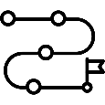

Agenda
Introducción a Karate
Framework Técnico
Requisitos Previos
Instalación
Ejecuciones (GUI y CLI)
Prueba API

Slide 3


Introducción a Karate
Karate es un marco de automatización de pruebas de uso general de código abierto que puede realizar secuencias de comandos de llamadas a puntos finales HTTP y afirmar que las respuestas JSON o XML son las esperadas.

Slide 4
Introducción a Karate
Principales ventajas de Karate
Karate es perfecto para personas que no tienen un conocimiento avanzado en lenguajes de programacion Orientado a Objetos como Java.
Los scripts no necesitan formato, ni compilación o IDE, además, se puede trabajar de forma colaborativa utilizando Git / SCM estándar.
Esta fundamentado en el estándar Cucumber / Gherkin, con soporte IDE.
La sintaxis DSL permite JSON y XML, igualmente, las expresiones JsonPath y XPath.
Permite probar las respuestas dinámicas de GraphQL API-s.
Los datos se pueden expresar en línea, en tablas JSON , XML , Cucumber Scenario Outline o un enfoque de generador de carga útil exclusivo de Karate, esto permite que las pruebas sean legibles.

Slide 5
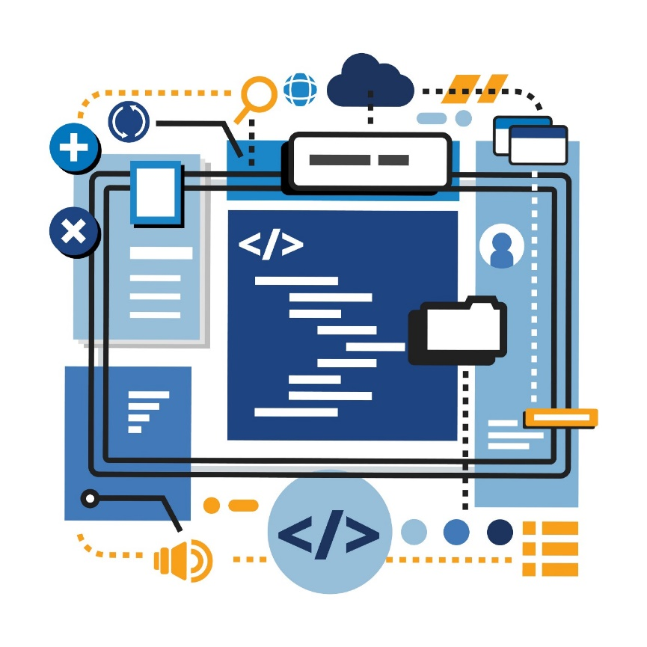

Introducción a Karate
Este proyecto abarca a la utilización del framework karate para las pruebas de servicios, creando producto util y usable para desarrollar diferentes tipos de pruebas.
Un framework de automatización nos permite tener un conjunto de pautas o reglas para la generación de casos de prueba y estandarizar la ejecución de pruebas tales como UI, API,entre otras.

Slide 6
Framework Técnico
Uso de MAVEN para las dependencias y librerías.
Uso de PAGE OBJECT MODEL, para la reutilización de componentes.
Uso de CUCUMBER (Gherkin) para la capa usuario y entender el proceso de automatización.
Uso del lenguaje de programación JAVA para la construcción de los scripts.
Uso de KEYWORD DRIVEN, para la asignación de diversas acciones dentro de la ejecución.
Uso de EXCEL, JSON para el manejo de los datos a nivel usuario ejecutor

Slide 7


Requisitos Previos
Antes de utilizar este proyecto, solo necesita tener JDK 8 y Maven instalado en su computadora.

Slide 8
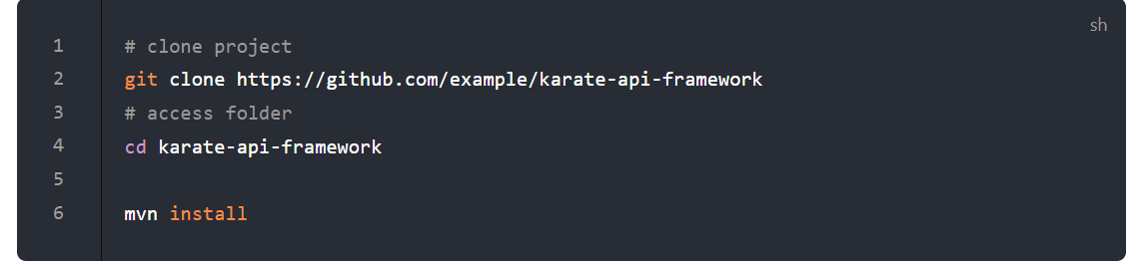
Instalación

Slide 9
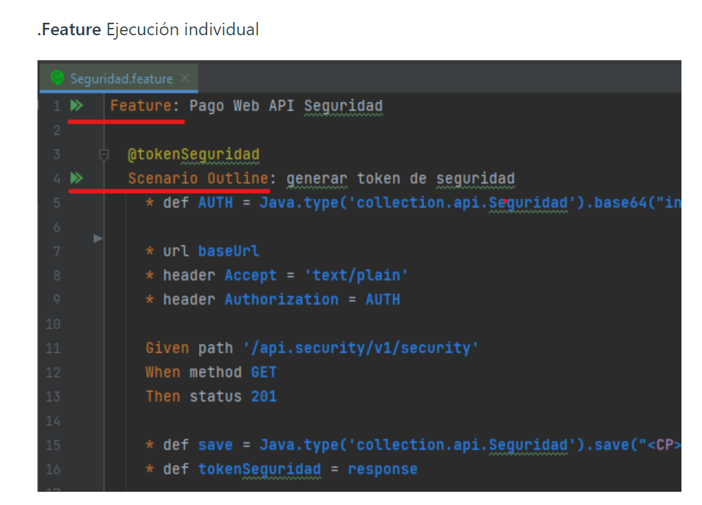
Ejecuciones
Ejecución de pruebas a través del IDE.
Podemos ejecutar los diferentes escenario por separado o inicializar todo el feature para su ejecución.
.Feature Ejecución individual

Slide 10
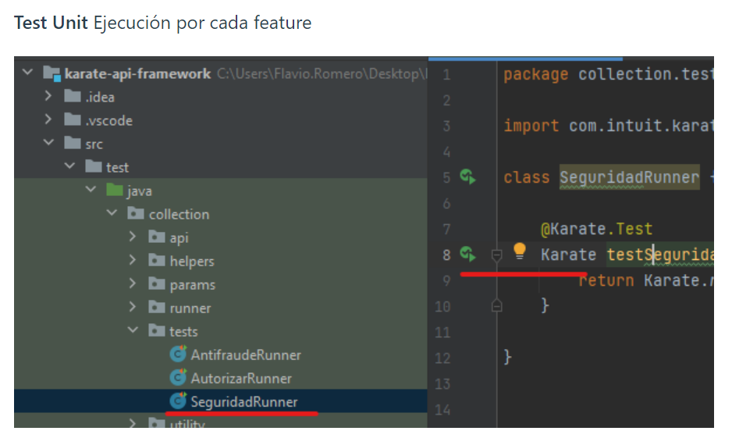
Ejecuciones

Slide 11
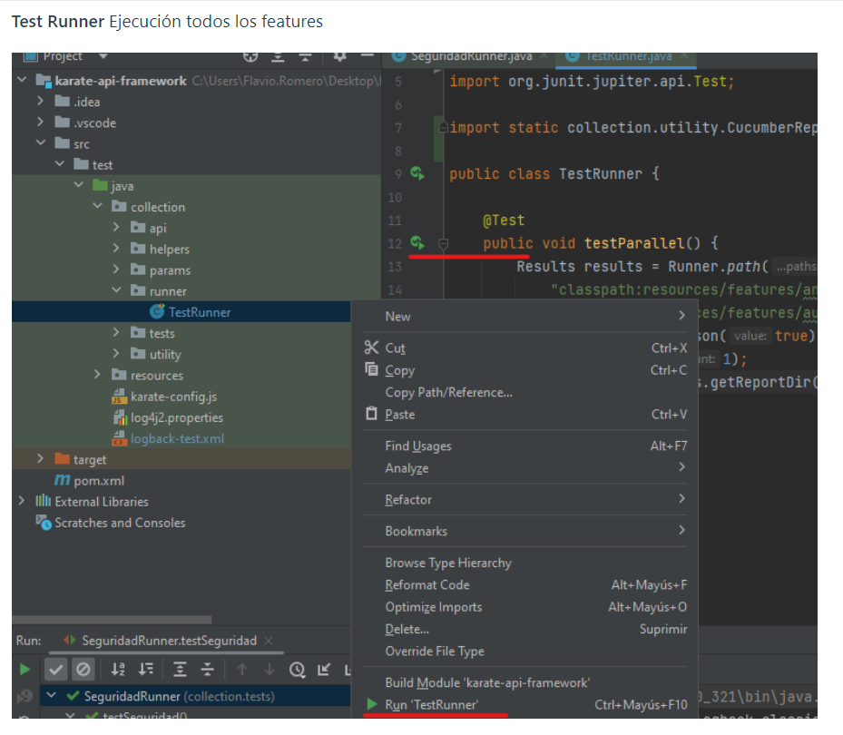
Ejecuciones

Slide 12
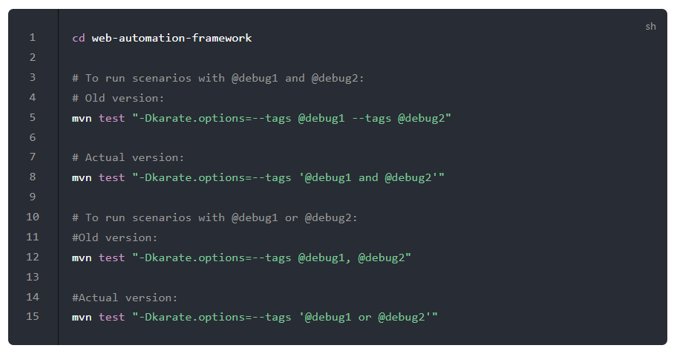
Ejecuciones
Línea de comando
La ejecución CLI es similar a la ejecución a la ejecución del IDE

Slide 13
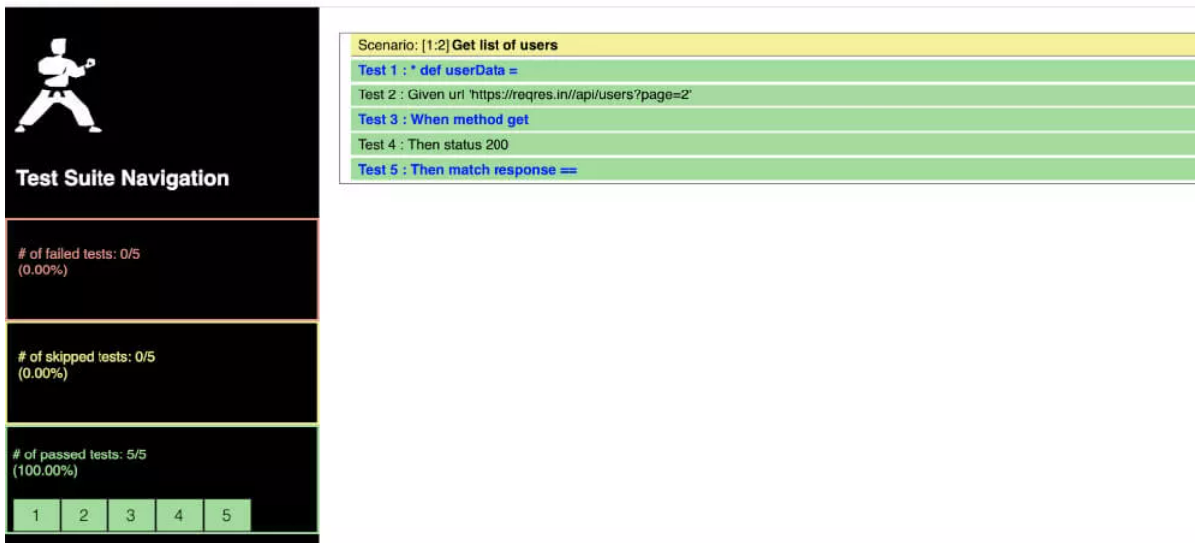
Prueba API

